Slide 1


Slide 2
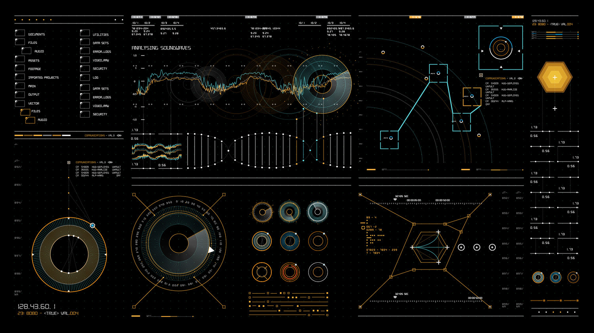

Slide 3



















No data

